Slide 1
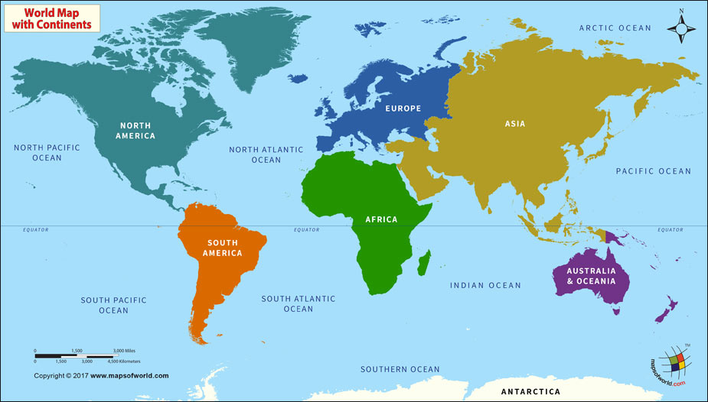
আজকের ক্লাসে সবাইকে
স্বাগতম

Slide 2
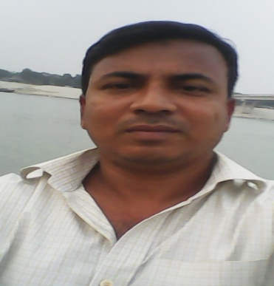
শিক্ষক পরিচিতি
মোঃ আব্দুল গনি
প্রভাষক- ভূগোল
কুষ্টিয়া সিটি কলেজ, কুষ্টিয়া
Email : abdulgani1982@gmail.com
মোবাইল - 01869814218
Notes:
abdulgani1982@gmail.com

Slide 3
আজকের আলোচনা শেষে শিক্ষার্থীরা-------
1। জলবায়ূ অঞ্চল সম্পর্কে বলতে পারবে
২। পৃথিবীর বিভিন্ন জলবায়ু অঞ্চল সম্পর্কে ব্যাখ্যা করতে পারবে।
৩। জলবায়ু পরিবর্তনের প্রভাব বিশ্লেষণ করতে পারবে।

Slide 4
জলবায়ু অঞ্চল
জলবায়ুর প্রধান গোত্রসমূহ | জলবায়ুর প্রধান শ্রেণীসমূহ
A-Climates নিম্ন অক্ষাংশের জলবায়ুসমুহ | ১. নিরক্ষীয় জলবায়ু
 | ২. নিম্ন অক্ষাংশের উচ্চভূমির জলবায়ু
 | ৩. ক্রান্তীয় মৌসুমী জলবায়ু
 | ৪. ক্রান্তীয় মহাদেশীয় জলবায়ু
B-Climates শুষ্ক জলবায়ুসমূহ | ১. ক্রান্তীয়-উপক্রান্তীয় অঞ্চলের অর্ধশুষ্ক স্টেপ জলবায়ু
 | ২. উপক্রান্তীয় শুষ্ক ও উষ্ণ মরু জলবায়ু
 | ৩. মধ্য অক্ষাংশের অর্ধশুষ্ক জলবায়ু
 | ৪. মধ্য অক্ষাংশের শুষ্ক ও শীতল জলবায়ু

Slide 5
জলবায়ু অঞ্চল
জলবায়ুর প্রধান গোত্রসমূহ | জলবায়ুর প্রধান শ্রেণীসমূহ
C-Climates উপক্রান্তীয় জলবায়ু | ১. উপক্রান্তীয় মহাদেশের পূর্ব প্রান্তের জলবায়ু
 | ২. ভূমধ্যসাগরীয় জলবায়ু
 | ৩. উপক্রান্তীয় উচ্চভূমির জলবায়ু
D-Climates মধ্য অক্ষাংশের জলবায়ু | ১. মহাদেশের পশ্চিম প্রান্তীয় জলবায়ু
 | ২. মহাদেশের অভ্যন্তরে ও পূর্ব প্রান্তের জলবায়ু
E-Climates উচ্চ অক্ষাংশীয় ও মেরুদেশীয় জলবায়ু | ১. বোরিয়াল বা উপমেরু জলবায়ু
 | ২. তুন্দ্রা জলবায়ু
 | ৩. চিরায়িত বরফের আচ্ছাদন

Slide 6
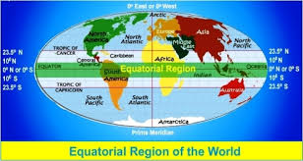
নিরক্ষীয় জলবায়ু
ভৌগোলিক অবস্থান

Slide 7
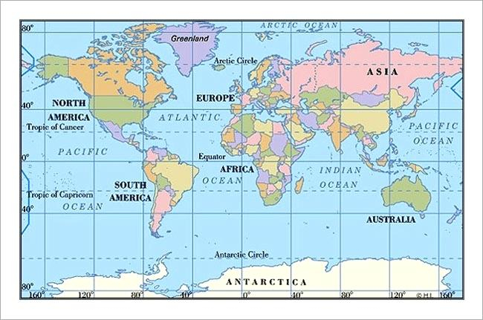
অন্তর্ভুক্ত এলাকা

Slide 8
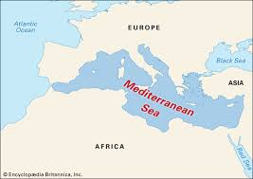
ভূমধ্যসাগরীয় জলবায়ু

Slide 9
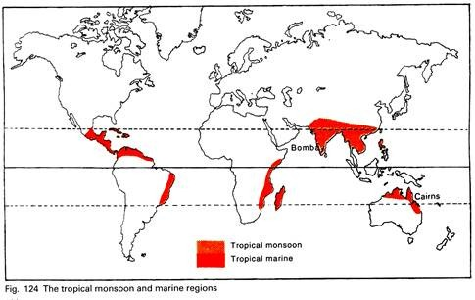
মৌসুমী জলবায়ু

Slide 10
জলবায়ুর পরিবর্তন
কোন জায়গার গড় জলবায়ুর দীর্ঘমেয়াদী ও অর্থপূর্ণ পরিবর্তনকে জলবায়ু পরিবর্তন বলে।

Slide 11
জলবায়ুর পরিবর্তনের কারণ
১। পৃথিবী ও বায়ুমন্ডলের বহিঃস্থ কারণসমূহ
সূর্য ও পৃথিবীর মধ্যে পারস্পরিক সম্পর্কে পরিবর্তন
পৃথিবীর অক্ষকোণের পরিবর্তন
পৃথিবীর কক্ষপথের পরিবর্তন
সূর্যের অনসূর অবস্থানের অয়নচলন
সূর্যের শক্তি উৎপাদনের হ্রাস-বৃদ্ধি

Slide 12
জলবায়ুর পরিবর্তনের কারণ
২। পৃথিবী ও বায়ুমন্ডলের অভ্যন্তরীণ কারণসমূহ
বায়ুমন্ডলের গঠনের পরিবর্তন
অরন্য নিধন
আকাশ, সাগর ও ভূগর্ভে আনবিক অস্ত্রের পরীক্ষামূলক বিস্ফোরণ,
জীবাশ্ম জ্বালানীর বাধাহীন ব্যবহার

Slide 13
জলবায়ুর পরিবর্তনের কারণ
৩। মানবসৃষ্ট কারণ
মানুষের বিলাসবহুল জীবন
ওজোন স্তর ক্ষয়
জনসংখ্যা স্ফীতি
যানবাহনের অদগ্ধীভূত কার্বন
ফসিল ফুয়েল জ্বালানী
কৃষিক্ষেত্রে কীটনাশকের ব্যবহার
শিল্পোন্নত দেশগুলোর ভূমিকা

Slide 14
বাংলাদেশে জলবায়ু পরিবর্তনের ঝুকিমূলক সেক্টরসমূহ
কৃষি সেক্টর
পানি সেক্টর
জনস্বাস্থ্য সেক্টর
মৎস্য ও সমুদ্র সেক্টর
বন ও জীব বৈচিত্র্য
অবকাঠামো ও বসতি স্থাপনা
নগর ও অভিবাসন সেক্টর
নারী ও শিশু সেক্টর

Slide 15
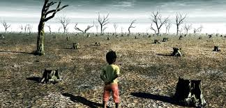
DEFORESTATION

Slide 16
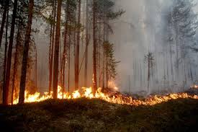
FOREST FIRE

Slide 17
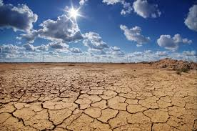
DROUGHT

Slide 18
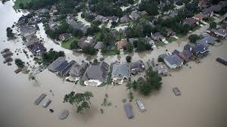
FLOOD

Slide 19
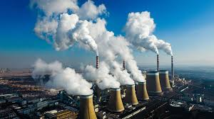
INDUSTRIAL ACTIVITY

Slide 20
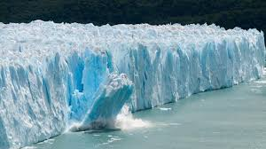
ICE MELT

Slide 21
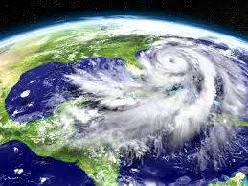
CYCLONE

Slide 22
SLOGAN

Slide 23
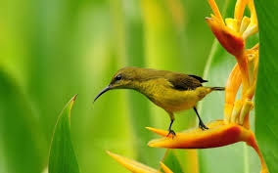
সবাইকে ধন্যবাদ

